Slide 1

온라인 연구실 안전교육 수강방법
2017. 03.
광운대학교 관리처

Slide 2
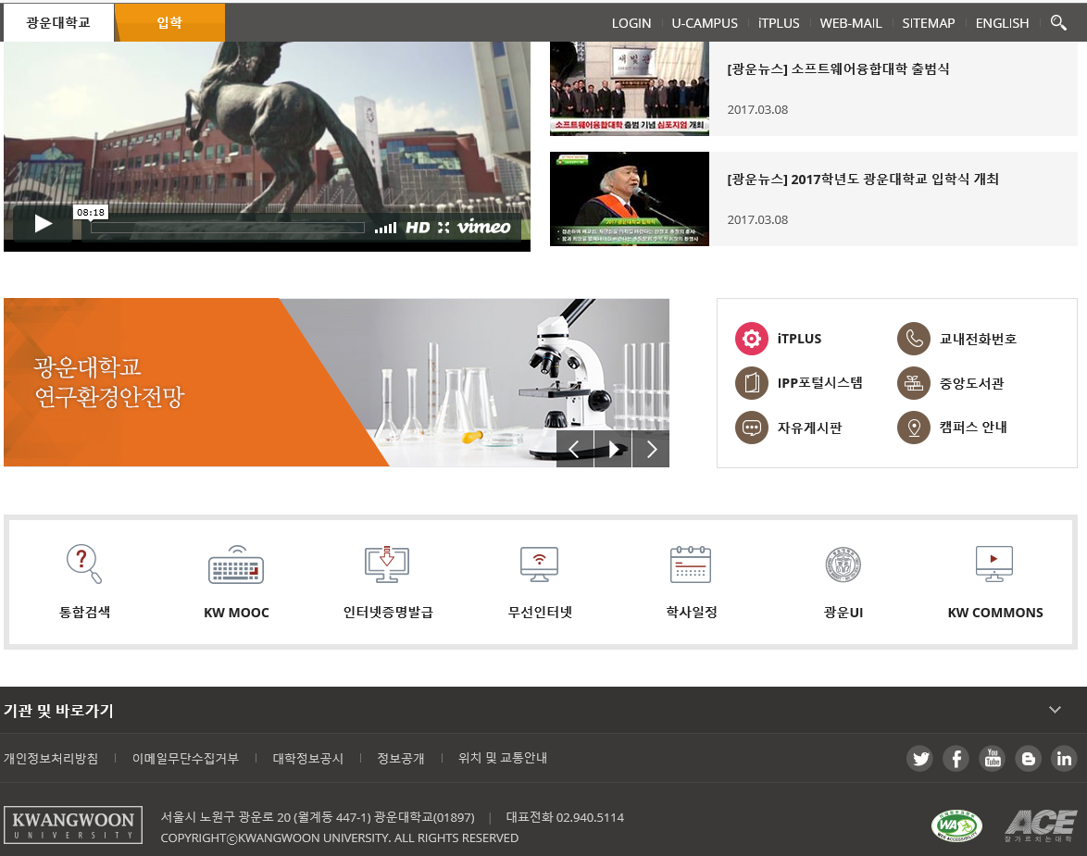
안전교육 수강방법 안내
  안전교육 장소
http://safety. kw.ac.kr
대학교 홈페이지 우측의 KW Events 배너 중 ‘연구환경안전망’ 배너를 클릭
또는 상단의 주소(URL)를 직접 입력하여 접속가능

Slide 3
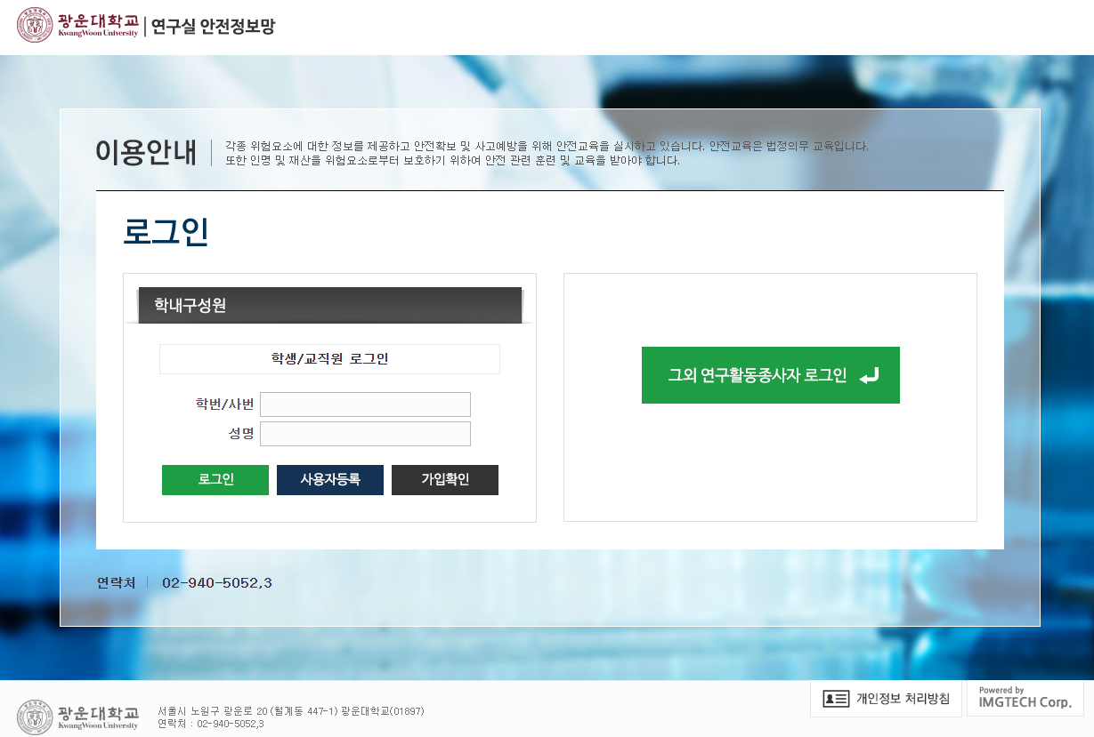
1. 로그인
① http://safety.kw.ac.kr 에 접속
② 로그인 정보 입력

Slide 4
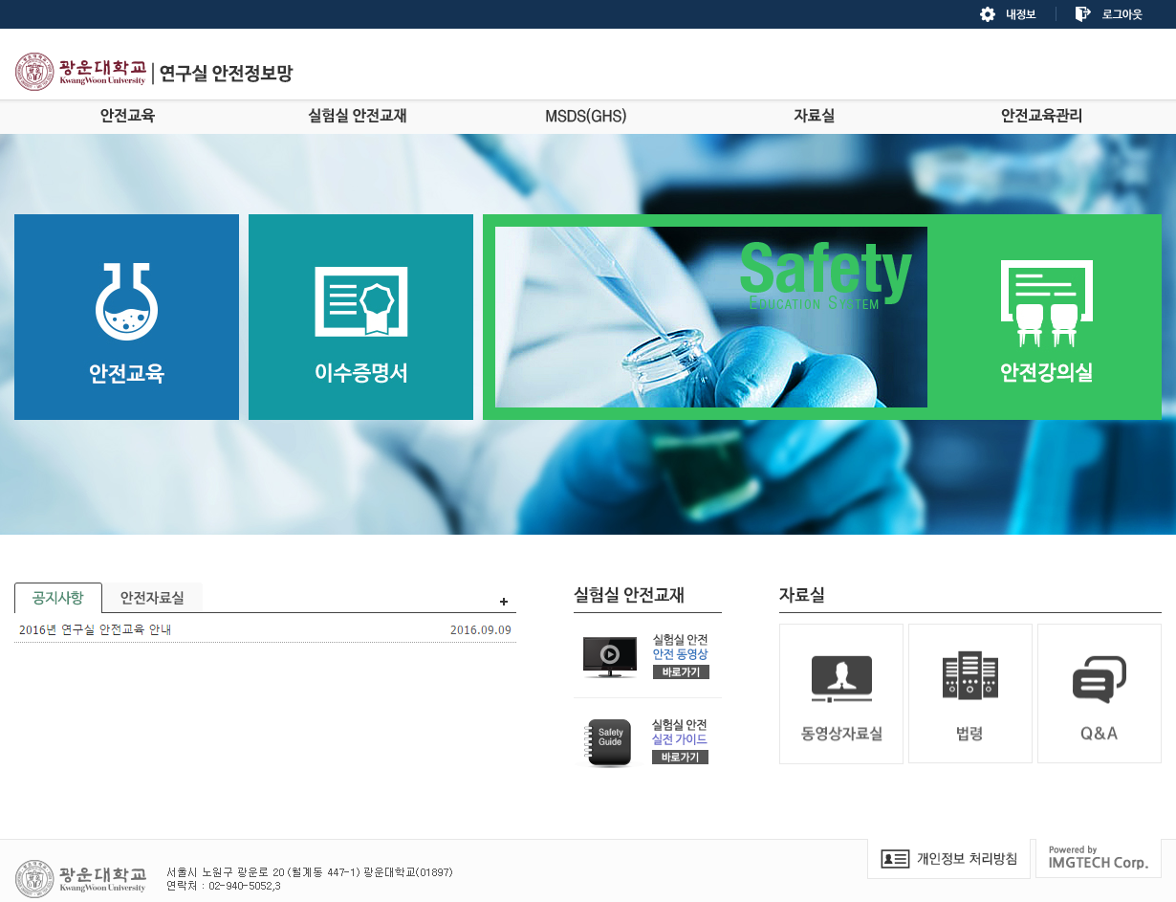
2.메인화면
① 안전교육 페이지 이동
② 이수증 출력
1
2

Slide 5
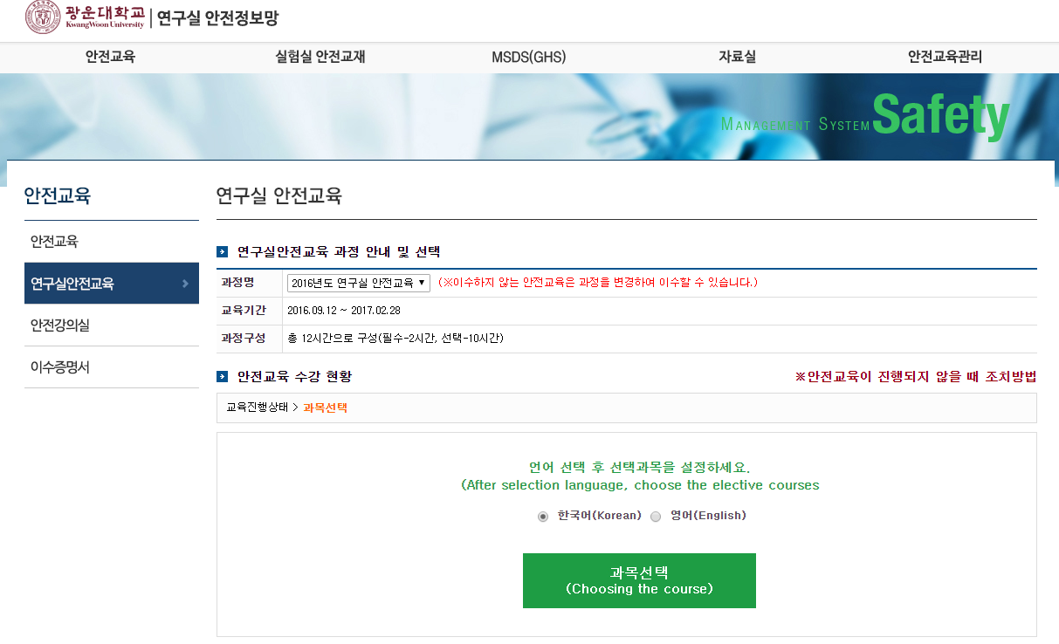
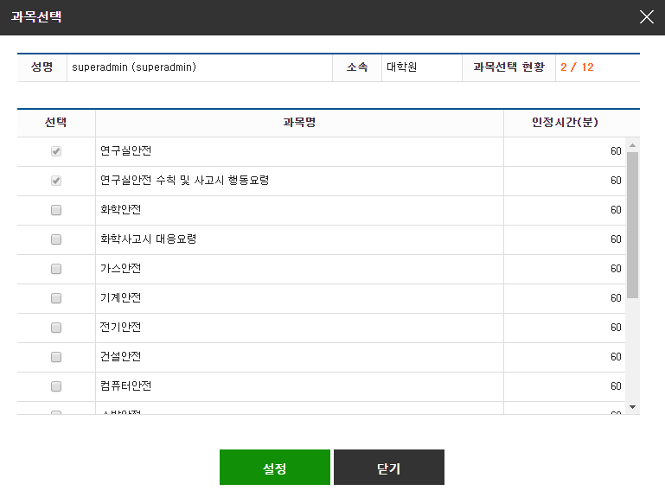

3. 안전교육 - 과목선택
1
3. 수강하실 교육 과목을 선택(10과목) 후 ‘설정’을 선택
- 총 이수 과목 : 필수 2 과목+ 선택 10 과목
3
① 안전교육 메뉴 선택
② 과목선택
③ 과목설정
2

Slide 6
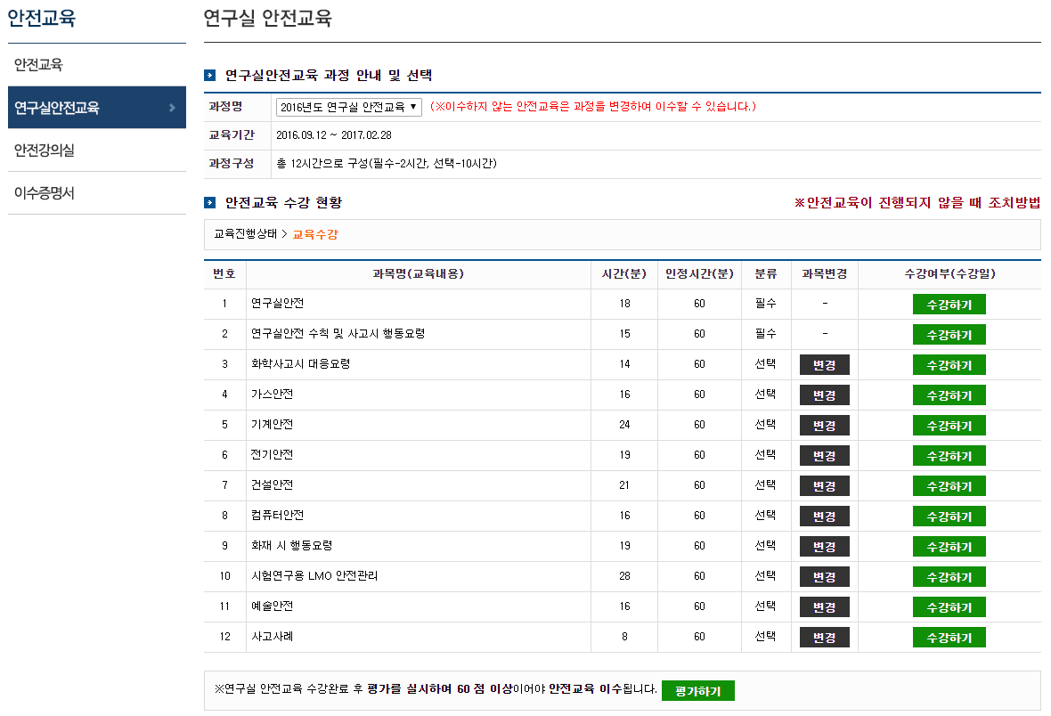
4. 안전교육 – 안전교육 수강
① 교육수강
1

Slide 7
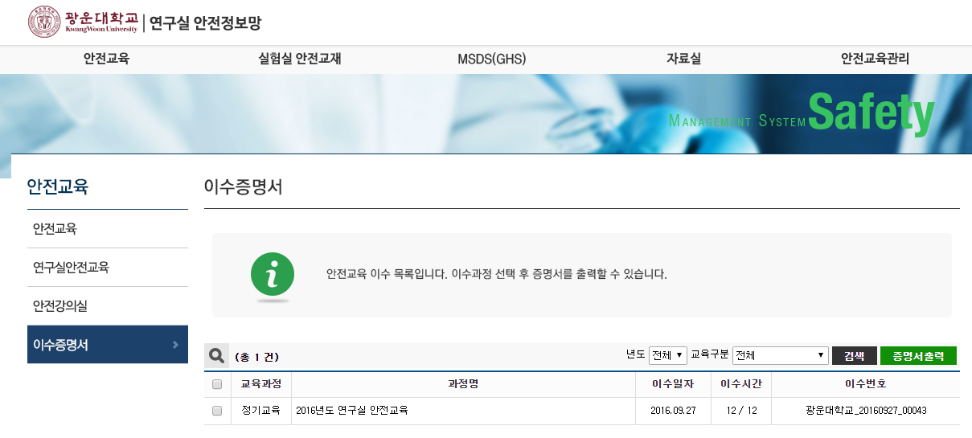
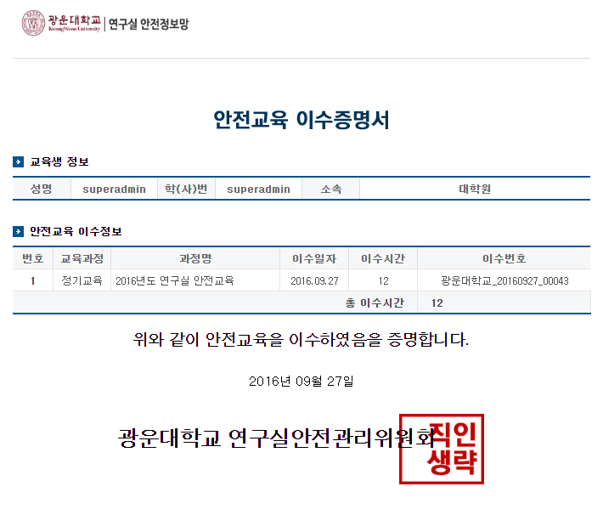
5. 안전교육 – 이수증 출력
① 이수증명서 메뉴 선택
② 증명서 출력을 위해 교육과정 선택
③ 이수증명서 출력
1
3
2

